Slide 1
第13章 概率推理
《人工智能算法》
清华大学出版社
2022年7月

Slide 2
提纲
引例
贝叶斯网概念
贝叶斯网参数学习
贝叶斯网结构学习
基于贝叶斯网的概率推理
总结

Slide 3


引例
哪些事件可能导致患者呼吸困难？
遗传、长期吸烟、长期接触致癌物、
感染COVID-19、其他因素…
产生呼吸困难(T)
无呼吸困难症状(F)
患者
现实世界的推理存在不确定性
长期吸烟？
知识不完整
信息来源不准确
测试手段的局限性
……
患者无不良生活习惯
感染COVID-19？
P(呼吸困难=T) =0.01
已知患者长期吸烟
P(呼吸困难=T|长期吸烟=T) =0.6
已知患者长期吸烟，且感染了COVID-19
P(呼吸困难=T|长期吸烟=T, 感染COVID-19=T) =0.9

Slide 4


引例
概率推理（Probabilistic Inference）基于概率论描述随机事件
带来的不确定性
基于专家经验
推理的局限性
数据和知识来源多 不同领域知识学习成本高昂
实际问题日益复杂 用户需求提高
概率图模型（Probabilistic Graphical Model）
步骤：
将随机事件视为变量
构建变量间复杂依赖关系
设计概率推理算法
常用模型：
贝叶斯网 (Bayesian Network)
马尔科夫网 (Markov Network)
条件随机场 (Conditional Random Field)
应用场景：金融分析、故障检测、医疗诊断···

Slide 5
提纲
引例
贝叶斯网概念
贝叶斯网参数学习
贝叶斯网结构学习
基于贝叶斯网的概率推理
总结

Slide 6

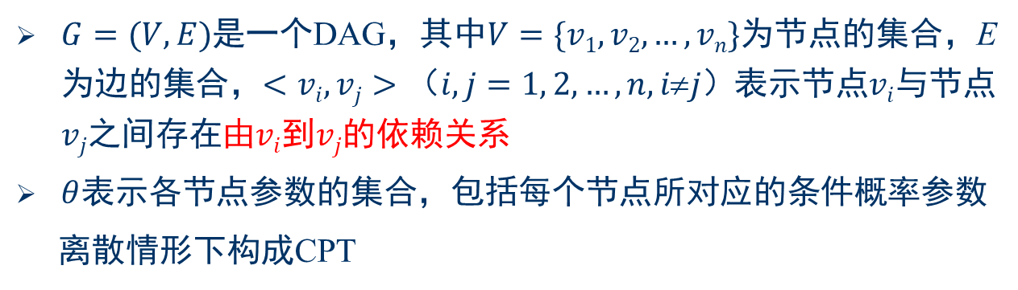
贝叶斯网的基本概念 (1)
贝叶斯网（Bayesian Network, BN）
有向无环图（Directed Acyclic Graph, DAG）
条件概率表（Conditional Probability Table, CPT）
BN定义
BN表示为二元组$Ɓ=(G, θ)$：
$G=(V, E)$是一个DAG，其中$V=\{v1, v2,…, vn\}$为节点的集合，E为边的集合，$<vi, vj>（i, j=1, 2, …, n, ij）$表示节点$vi$与节点$vj$之间存在由$vi$到$vj$的依赖关系
$θ$表示各节点参数的集合，包括每个节点所对应的条件概率参数
离散情形下构成CPT

Slide 7
贝叶斯网的基本概念 (2)
简单的贝叶斯网实例
变量含义：
S： “吸烟”
A ：“发烧”
B ：“呼吸困难”
L ：“肺癌”
C ：“感染COVID-19”
所有变量为二值变量（取值为T和F）

Slide 8




贝叶斯网的基本概念 (3)
贝叶斯网的构建方法
通过算法学习与数据尽可能吻合的模型
模型构建工作量小
模型构建速度相对快
得到的结构可能需要专家进一步优化
手工
构建
模型可解释性高
需要领域专家知识
工作量大
通过数据分
析构建BN
贝叶斯网的应用
推荐系统
故障诊断
机器学习
因果推断

Slide 9
提纲
引例
贝叶斯网概念
贝叶斯网参数学习
贝叶斯网结构学习
基于贝叶斯网的概率推理
总结

Slide 10




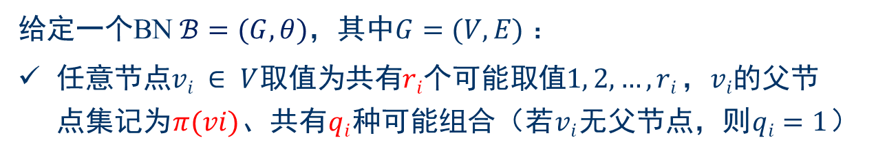

参数学习 (1)
BN参数学习
基于样本数据计算变量节点的条件概率参数
给定一个BN $ℬ=(G, θ)$，其中$G=(V, E)$：
任意节点$vi ∈ V$取值为共有$ri$个可能取值$1, 2, …, ri$，$vi$的父节点集记为$π(vi)$、共有$qi$种可能组合（若$vi$无父节点，则$qi=1$）
若$vi取值\text{为}k\left(1≤k≤\text{r}\text{i}\right)，π(v_{i})$取第$j$种组合，此时参数为
$$θ_{ijk}=？$$
$$θ_{ijk}=P(v_{i}=k|π\left(v_{i}\right)=j)(1≤i≤n)$$
如何有效从计算$θ_{ijk}$，进而计算$ℬ$中所有节点的所有参数，得到参数集合$θ$？

Slide 11

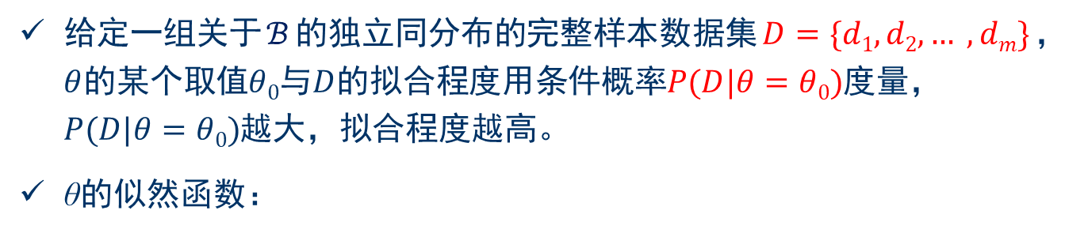
参数学习 (2)
BN的参数学习
给定一组关于$ℬ$的独立同分布的完整样本数据集$D=\{d1, d2, … , dm\}$， $θ$的某个取值$θ0$与$D$的拟合程度用条件概率$P(D|θ=θ0)$度量，$P(D|θ=θ0)$越大，拟合程度越高。
θ的似然函数：
$$L\left(θ | D\right)=P\left(D | θ\right)=\prod_{i}^{m}{\left.P(d_{i}|θ\right)}$$

Slide 12


参数学习 (3)
最大似然估计（Maximum Likelihood Estimation）
利用$D$中的样本数据，反推最具有可能（最大概率）导致这些样本结果出现的参数值，即求$θ$的某个取值$θ=θ^{∗}$，使$θ$的似然函数$L(θ│D)$值最大。
步骤：
（1）对于任意样本$da（1≤a≤m）$，定义特征函数
$$χ\left(i,j,k;d_{a}\right)=\left\{\begin{aligned}1&, 若d_{a}中v_{i}=k且π\left(v_{i}\right)=j \\ 0&,其他\end{aligned}\right.$$

Slide 13
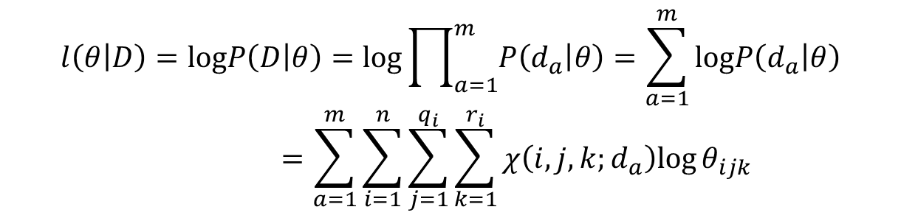
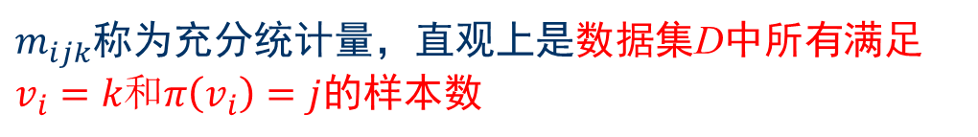

参数学习 (4)
最大似然估计（Maximum Likelihood Estimation）
（2）对$L\left(θ | D\right)$取对数，得到𝜃的对数似然函数：
$$l\left(θ | D\right)=logP\left(D | θ\right)=log\prod_{a=1}^{m}{P\left(d_{a} | θ\right)}=\sum_{a=1}^{m}{logP\left(d_{a} | θ\right)}$$
$$=\sum_{a=1}^{m}{\sum_{i=1}^{n}{\sum_{j=1}^{q_{i}}{\sum_{k=1}^{r_{i}}{χ\left(i,j,k;d_{a}\right)log}}}θ_{ijk}}$$
其中，P(d_{a}|𝜃)为给定𝜃时样本d_{a}出现的概率，记为：
$$m_{ijk}=\sum_{a=1}^{m}{χ\left(i,j,k;d_{a}\right)}$$
$m_{ijk}$称为充分统计量，直观上是数据集D中所有满足$v_{i}=k和π\left(v_{i}\right)=j$的样本数

Slide 14
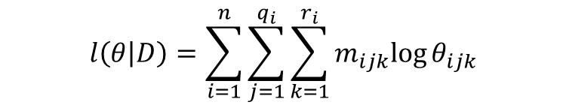

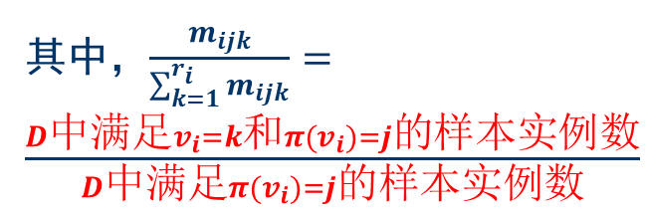


参数学习 (5)
最大似然估计（Maximum Likelihood Estimation）
（3）将$θ$的对数似然函数化简为：
$$l\left(θ | D\right)=\sum_{i=1}^{n}{\sum_{j=1}^{q_{i}}{\sum_{k=1}^{r_{i}}{m_{ijk}log}}}θ_{ijk}$$
（4）$θijk$的最大似然估计：
$$θ_{ijk}^{∗}=\left\{\begin{aligned}\frac{m_{ijk}}{\sum_{k=1}^{r_{i}}{m_{ijk}}},若\sum_{k=1}^{r_{i}}{m_{ijk}}>0 \\ \frac{1}{r_{i}},若\sum_{k=1}^{r_{i}}{m_{ijk}}=0\end{aligned}\right.$$
其中，$\frac{m_{ijk}}{\sum_{k=1}^{r_{i}}{m_{ijk}}}=\frac{D中满足v_{i}=k和{π(v}_{i})=j的样本实例数}{D中满足{π(v}_{i})=j的样本实例数}$

Slide 15
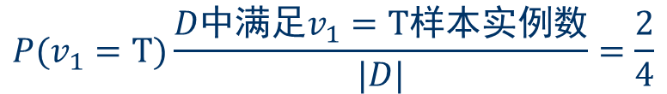




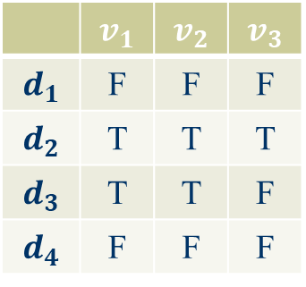

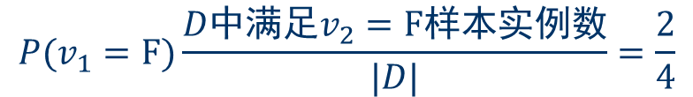
参数学习 (6)
基于最大似然估计的参数学习示例
给定$ℬ$的结构$G$
关于$ℬ$的独立同分布数据$D$
 | $$v_{1}$$ | $$v_{2}$$ | $$v_{3}$$
$$d_{1}$$ | F | F | F
$$d_{2}$$ | T | T | T
$$d_{3}$$ | T | T | F
$$d_{4}$$ | F | F | F
$$v_{1}$$
$$v_{2}$$
$$v_{3}$$
所有变量为二值变量（取值为T和F）
$$P(v_{1}=T)\frac{D中满足v_{1}=T样本实例数}{|D|}=\frac{2}{4}$$
$$P(v_{1}=F)\frac{D中满足v_{2}=F样本实例数}{|D|}=\frac{2}{4}$$

Slide 16
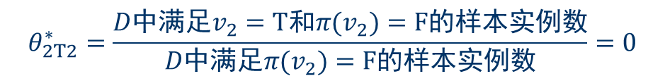

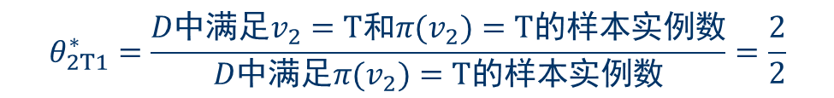

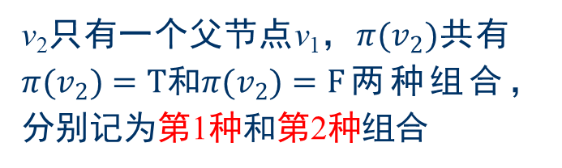
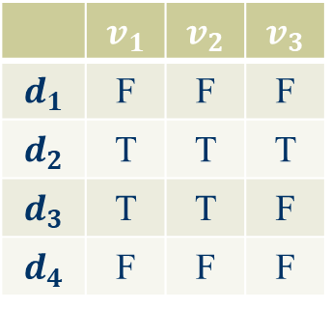

参数学习 (7)
基于最大似然估计的参数学习实例
 | $$v_{1}$$ | $$v_{2}$$ | $$v_{3}$$
$$d_{1}$$ | F | F | F
$$d_{2}$$ | T | T | T
$$d_{3}$$ | T | T | F
$$d_{4}$$ | F | F | F
$$v_{1}$$
$$v_{2}$$
$$v_{3}$$
v₂只有一个父节点v₁，${π(v}_{2})$共有${π(v}_{2})=T\text{和}{π(v}_{2})=F$两种组合，分别记为第1种和第2种组合
$$θ_{2T1}^{∗}=\frac{D中满足v_{2}=T和{π(v}_{2})=T的样本实例数}{D中满足{π(v}_{2})=T的样本实例数}=\frac{2}{2}$$
$$θ_{2T2}^{∗}=\frac{D中满足v_{2}=T和{π(v}_{2})=F的样本实例数}{D中满足{π(v}_{2})=F的样本实例数}=0$$

Slide 17

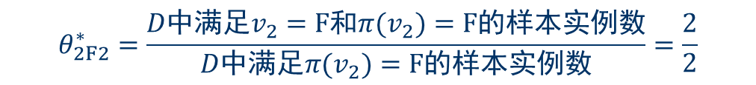
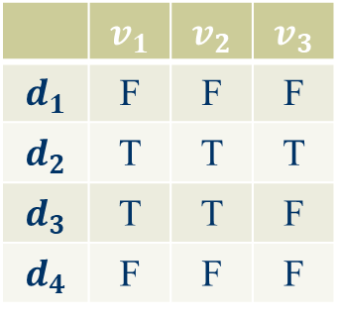
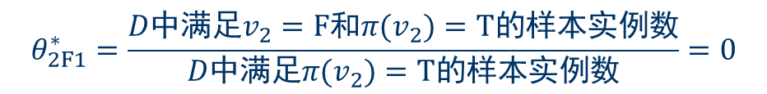


参数学习 (8)
基于最大似然估计的参数学习实例
 | $$v_{1}$$ | $$v_{2}$$ | $$v_{3}$$
$$d_{1}$$ | F | F | F
$$d_{2}$$ | T | T | T
$$d_{3}$$ | T | T | F
$$d_{4}$$ | F | F | F
$$v_{1}$$
$$v_{2}$$
$$v_{3}$$
$$θ_{2F1}^{∗}=\frac{D中满足v_{2}=F和{π(v}_{2})=T的样本实例数}{D中满足{π(v}_{2})=T的样本实例数}=0$$
$$θ_{2F2}^{∗}=\frac{D中满足v_{2}=F和{π(v}_{2})=F的样本实例数}{D中满足{π(v}_{2})=F的样本实例数}=\frac{2}{2}$$

Slide 18



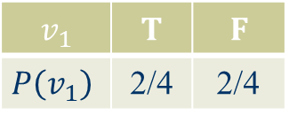


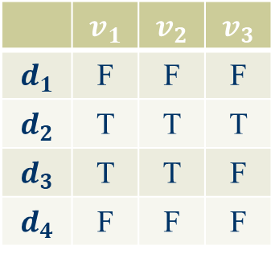





参数学习 (9)
基于最大似然估计的参数学习实例
 | $$v_{1}$$ | $$v_{2}$$ | $$v_{3}$$
$$d_{1}$$ | F | F | F
$$d_{2}$$ | T | T | T
$$d_{3}$$ | T | T | F
$$d_{4}$$ | F | F | F
$$v_{1}$$
$$v_{2}$$
$$v_{3}$$
计算所有节点的CPT：
$$P\left(v_{1}\right)$$
$$P\left(v_{2} | v_{1}\right)$$
$$P\left(v_{3} | v_{2}\right)$$
$$v_{2}$$
$$v_{3}$$
$$v_{1}$$
 | $$T$$ | $$F$$
$$T$$ | 2/2 | 0
$$F$$ | 0 | 2/2
$$v_{2}$$
$$v_{1}$$ | $$T$$ | $$F$$
$$P\left(v_{1}\right)$$ | 2/4 | 2/4
 | $$T$$ | $$F$$
$$T$$ | 1/2 | 1/2
$$F$$ | 0 | 2/2

Slide 19
提纲
引例
贝叶斯网概念
贝叶斯网参数学习
贝叶斯网结构学习
基于贝叶斯网的概率推理
总结

Slide 20
结构学习 (1)
BN的结构学习
在给定数据集的前提下寻找一个与训练样本集匹配最好的网络结构
结构学习主要包括以下两类方法：
评分搜索
（Scoring and Search）
贝叶斯信息准则
（Bayesian Information Criterion, BIC）
＋
爬山算法
将BN结构学习视为组合优化问题
条件独立测试
（Conditional Independence Test）
卡方测试
（Chi-Square Test）
条件互信息测试（Conditional Mutual Information Test）
将BN视为描述变量之间条件
独立性关系的网络模型

Slide 21
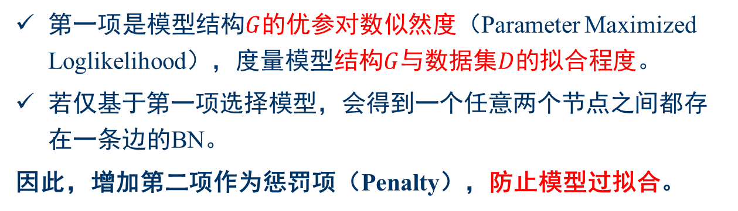
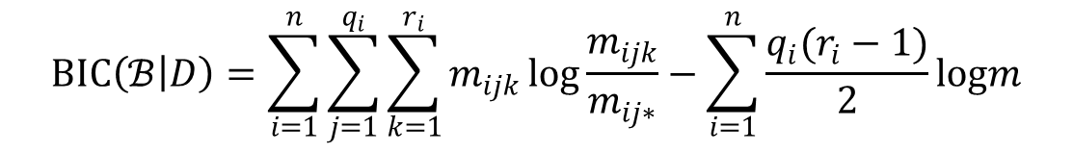
结构学习 (2)
基于BIC评分和爬山法的BN结构学习
BIC评分：在大样本前提下对边缘似然函数的一种近似
$$BIC\left(ℬ | D\right)=\sum_{i=1}^{n}{\sum_{j=1}^{q_{i}}{\sum_{k=1}^{r_{i}}{m_{ijk}}}}log\frac{m_{ijk}}{m_{ij∗}}−\sum_{i=1}^{n}{\frac{q_{i}(r_{i}−1)}{2}}logm$$
第一项是模型结构$G$的优参对数似然度（Parameter Maximized Loglikelihood），度量模型结构$G$与数据集$D$的拟合程度。
若仅基于第一项选择模型，会得到一个任意两个节点之间都存在一条边的BN。
因此，增加第二项作为惩罚项（Penalty），防止模型过拟合。

Slide 22

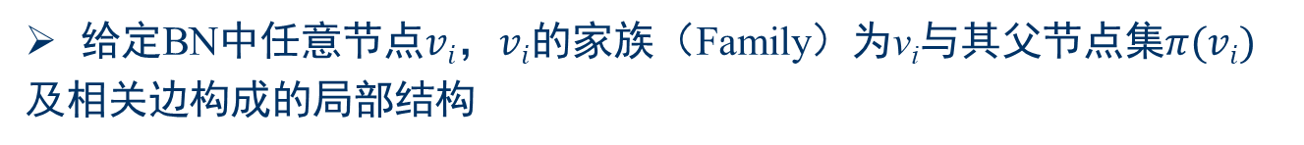

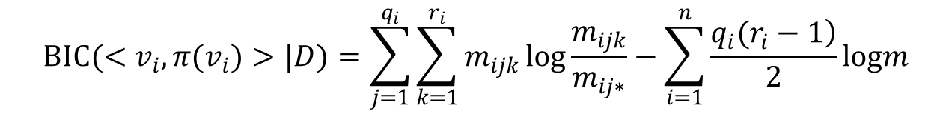
结构学习(3)
基于BIC评分和爬山法的BN结构学习
BIC评分的分解：用于减小搜索过程中的计算开销
给定BN中任意节点$vi$，$vi$的家族（Family）为v_{i}与其父节点集$π(vi)$
及相关边构成的局部结构
$vi$的家族BIC评分：
$$BIC(<v_{i}, π(v_{i})>|D)=\sum_{j=1}^{q_{i}}{\sum_{k=1}^{r_{i}}{m_{ijk}}}log\frac{m_{ijk}}{m_{ij∗}}−\sum_{i=1}^{n}{\frac{\left.q_{i}(r_{i}−1\right)}{2}}logm$$
则有
$$BIC\left(ℬ | D\right)=\sum_{i=1}^{n}{BIC(<\text{v}\text{i},π(v_{i}) )>|D)}$$

Slide 23
结构学习(4)
基于BIC评分和爬山法的BN结构学习
基于爬山法找到BIC评分最高的模型
步骤：
（1）初始结构为无边模型，或基于领域知识设置初始结构
（2）通过加边、减边、反转边三种算子对当前结构局部进行修改，
得到一系列候选模型
（3）计算不同候选模型参数的最大似然估计及相应的BIC评分
（4）迭代选出当前BIC评分最高的候选结构，直至收敛

Slide 24
























结构学习(5)
基于BIC评分和爬山法的BN结构学习
三种算子：
$$v_{1}$$
$$v_{2}$$
$$v_{1}$$
$$v_{2}$$
$$v_{1}$$
$$v_{2}$$
$$v_{1}$$
$$v_{2}$$
$$v_{1}$$
$$v_{2}$$
$$v_{3}$$
$$v_{3}$$
$$v_{3}$$
$$v_{3}$$
$$v_{3}$$
$$v_{4}$$
$$v_{4}$$
$$v_{4}$$
$$v_{4}$$
$$v_{4}$$
初始结构
减边$v_{2}→v_{3}$
加边$v_{4}→v_{2}$，
导致环，不允许
加边$v_{2}→v_{4}$
反转边$v_{3}→v_{2}$

Slide 25



结构学习(6)
基于爬山法的BN结构学习算法
$V$：随机变量集合，$D$：关于$V$的完整数据，$f$：BIC评分函数，$G0$：初始BN结构
$G←G0$, $θ←L(θ│D)$, $oldScore←f(G, θ|D)$
While true Do
$G^{∗}←∅$; $θ^{∗}←∅$; $newScore← −∞$
For 每一个$G$中无边相连的节点对Do
进行加边、减边和反转边操作，得到结构$G’$
$θ’←L\left(θ^{′} | D\right)$； $tmpScore←f(G’, θ’|D)$
If $tmpScore>newScore$Then
$G←G^{∗}$; $θ←θ^{∗}; oldScore←newScore$
End for
If $newScore>oldScore$Then
$G←G^{∗}$; $θ←θ^{∗}$; $oldScore←newScore$
Else Return $(G, θ)$
End while
时间复杂度： O(|V|²$×$|D|)
t为迭代次数

Slide 26
提纲
引例
贝叶斯网概念
贝叶斯网参数学习
贝叶斯网结构学习
基于贝叶斯网的概率推理
总结

Slide 27
基于贝叶斯网的概率推理 (1)
基于BN的概率推理算法
Ę：证据变量集合；Q：查询变量集合
精确推理算法
已知Ę取值为e的条件下，利用联合概率和边缘概率来计算查询变量Q取值为ɋ的后验概率，得到精确的P(Q=ɋ|Ę=e)
近似推理算法
通过降低对精度的要求，在限定时间内得到一个近似解
- 重要性采样（Importance Sampling）
- 马尔科夫链蒙特卡洛（Markov Chain Monte Carlo, MCMC）

Slide 28
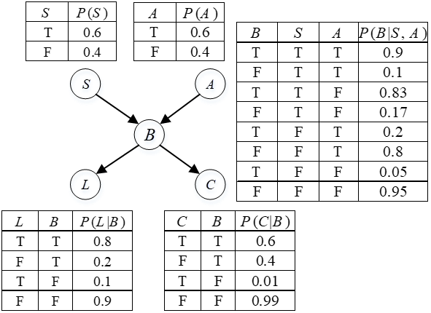

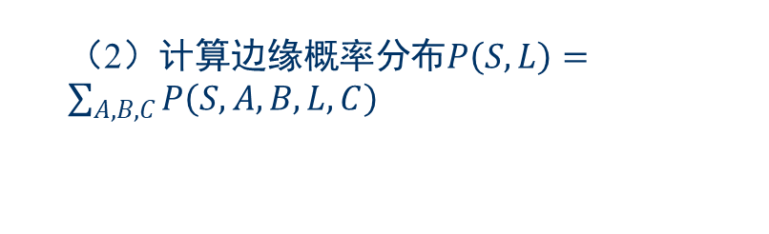

基于贝叶斯网的概率推理 (2)
基于BN的精确推理算法
L=T作为证据、S=T作为查询，计算条件概率$P\left(S=T | L=T\right)$
一般联合概率分布推理
步骤：
（1）从联合概率$P\left(S,A,B,L,C\right)$出发
（2）计算边缘概率分布$P\left(S,L\right)=\sum_{A,B,C}{P\left(S,A,B,L,C\right)}$
（3）计算$P\left(S=T | L=T\right)=\frac{P(S=T,L=T)}{P(L=T)}$
整个联合概率分布包含2⁵−1个独立参数，方法具有极高的复杂度

Slide 29
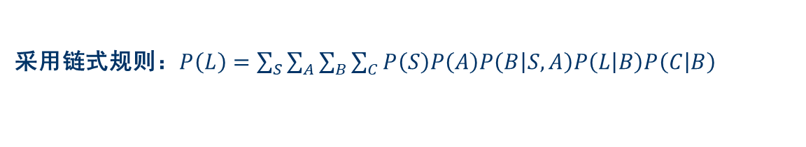
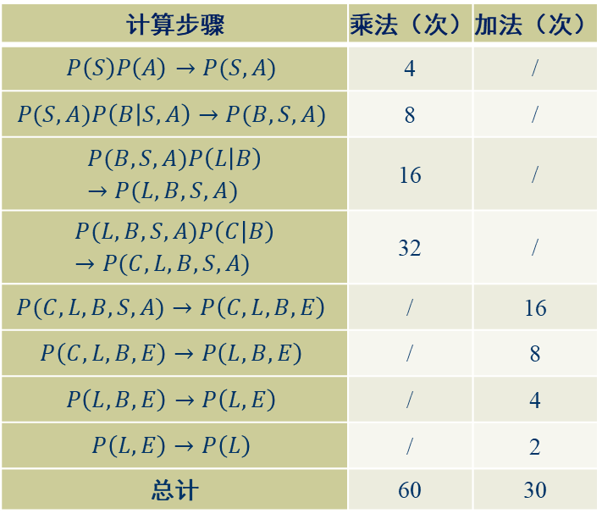
基于贝叶斯网的概率推理 (3)
利用变量间的条件独立性，分解联合概率分布
采用链式规则：$P\left(L\right)=\sum_{S}{\sum_{A}{\sum_{B}{\sum_{C}{P\left(S\right)P\left(A\right)P\left(B | S,A\right)P\left(L | B\right)P\left(C | B\right)}}}}$
计算步骤 | 乘法（次） | 加法（次）
$$P\left(S\right)P\left(A\right)→P(S,A)$$ | 4 | /
$$P(S,A)P\left(B | S,A\right)→P(B,S,A)$$ | 8 | /
$$P(B,S,A)P\left(L | B\right)→P(L,B,S,A)$$ | 16 | /
$$P(L,B,S,A)P\left(C | B\right)→P(C,L,B,S,A)$$ | 32 | /
$$P(C,L,B,S,A)→P\left(C,L,B,E\right)$$ | / | 16
$$P\left(C,L,B,E\right)→P\left(L,B,E\right)$$ | / | 8
$$P\left(L,B,E\right)→P\left(L,E\right)$$ | / | 4
$$P\left(L,E\right)→P\left(L\right)$$ | / | 2
总计 | 60 | 30
需要60次乘法和30次加法

Slide 30
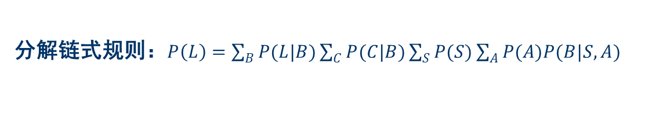
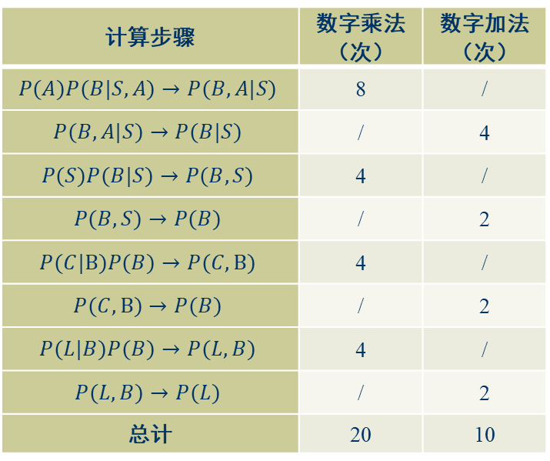
基于贝叶斯网的概率推理 (4)
利用变量间的条件独立性，分解联合概率分布
分解链式规则：$P\left(L\right)=\sum_{B}{P(L|B)}\sum_{C}{P(C|B)}\sum_{S}{P(S)}\sum_{A}{P(A)P(B|S,A)}$
计算步骤 | 数字乘法（次） | 数字加法（次）
$$P(A)P(B|S,A)→P(B,A|S)$$ | 8 | /
$$P(B,A|S)→P(B|S)$$ | / | 4
$$P(S)P(B|S)→P(B,S)$$ | 4 | /
$$P(B,S)→P(B)$$ | / | 2
$$P(C|B)P(B)→P(C,B)$$ | 4 | /
$$P(C,B)→P(B)$$ | / | 2
$$P(L|B)P(B)→P(L,B)$$ | 4 | /
$$P(L,B)→P(L)$$ | / | 2
总计 | 20 | 10
仅需要20次乘法和10次加法

Slide 31

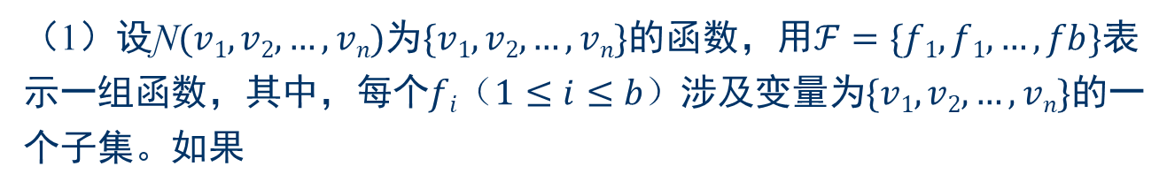

基于贝叶斯网的概率推理 (5)
VE算法
变量消元法（Variable Elimination, VE）：通过分解联合分布简化推理
步骤：
（1）设$\text{Ɲ}(v1, v2,…, vn)$为$\{v1, v2,…, vn\}$的函数，用$ℱ=\{f1, f1, …, fb\}$表示一组函数，其中，每个$fi（1≤i≤b）$涉及变量为$\{v1, v2,…, vn\}$的一个子集。如果
$$ℱ=\prod_{i=1}^{b}{f_{i}}$$
则称$ℱ$是Ɲ的一个分解（Factorization），$f1, f1,…, fb$称为这个分解的因子（Factor）。

Slide 32
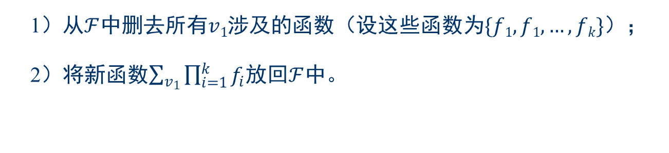
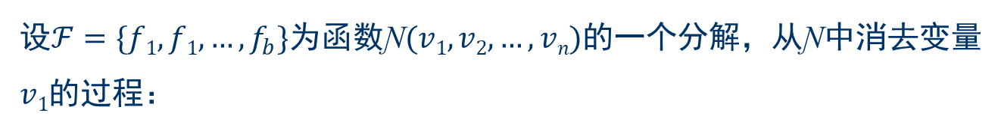
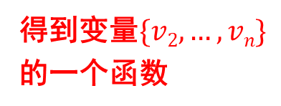
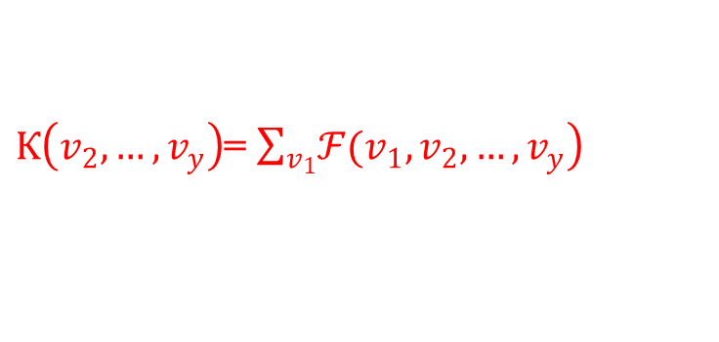

基于贝叶斯网的概率推理 (6)
VE算法
（2）消元（Elimination）：
$Ƙ\left(v_{2},…,v_{y}\right)$= $\sum_{v_{1}}{\left.ℱ({v_{1},v}_{2},…,v_{y}\right)}$
得到变量$\{v2, …, vn\}$
的一个函数
$$\text{Ɲ}(v1, v2,…, vn)$$
设$ℱ=\{f1, f1, …, f_{b}\}$为函数$\text{Ɲ}(v1, v2,…, vn)$的一个分解，从$\text{Ɲ}$中消去变量$v1$的过程：
1）从$ℱ$中删去所有$v1$涉及的函数（设这些函数为$\{f1, f1, …, fk\}$）；
2）将新函数$\sum_{v_{1}}{\prod_{i=1}^{k}{f_{i}}}$放回$ℱ$中。

Slide 33

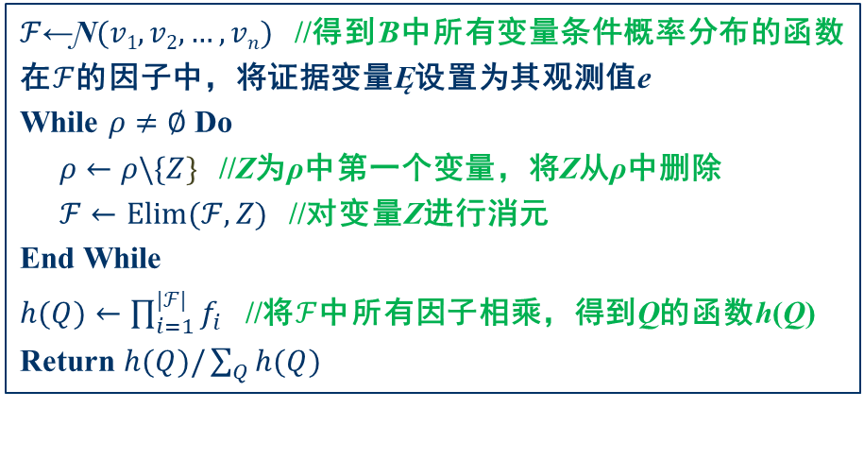
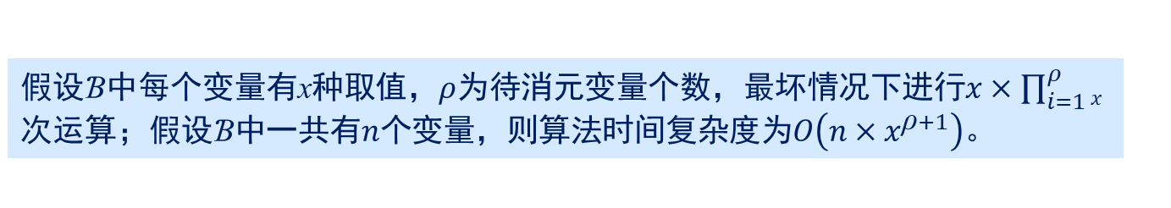

基于贝叶斯网的概率推理 (7)
VE算法
Ɓ：BN；Ę：证据变量；e：证据变量取值，Q：查询变量； ρ：待消元变量顺序，包括所有不在Ę∪Q中的变量
$ℱ$←Ɲ$(v1, v2,…, vn)$//得到Ɓ中所有变量条件概率分布的函数
在$ℱ$的因子中，将证据变量Ę设置为其观测值e
While $ρ≠∅$Do
$ρ←ρ\backslash \{Z\}$//Z为ρ中第一个变量，将Z从ρ中删除
$ℱ←Elim(ℱ, Z)$//对变量Z进行消元
End While
$h(Q)←\prod_{i=1}^{|ℱ|}{f_{i}}$ //将$ℱ$中所有因子相乘，得到Q的函数h(Q)
Return $h(Q)/\sum_{Q}{h(Q)}$
Elim($ℱ$, $Z$)
$ℱ$←$ℱ\backslash \{f1, …, fk\}$
//从$ℱ$中删去所有涉及$Z$
的函数$\{f1,…, fk\}$
$g$←$\prod_{i=1}^{k}{f_{i}}$
h←$\sum_{Z}{g}$
$ℱ$←$ℱ∪\{h\}$ //将$h$放回$ℱ$
Return $ℱ$
假设Ɓ中每个变量有x种取值，$ρ$为待消元变量个数，最坏情况下进行$x×\prod_{i=1}^{ρ}{x}$次运算；假设Ɓ中一共有$n$个变量，则算法时间复杂度为$O\left(n×x^{\text{ρ}+1}\right)。$

Slide 34
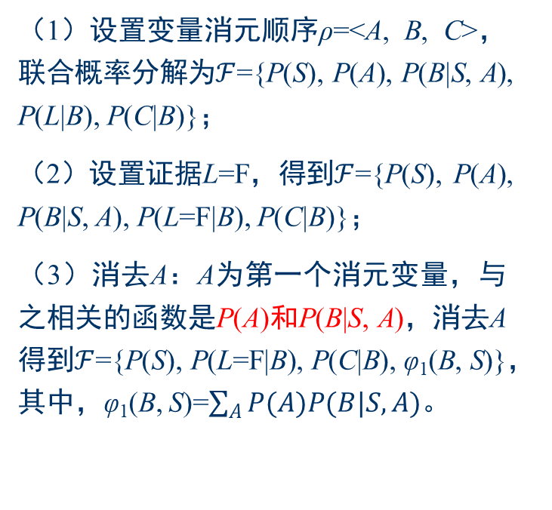
基于贝叶斯网的概率推理(8)
VE算法示例
基于VE算法计算P(S|L=F)
（1）设置变量消元顺序ρ=<A, B, C>，联合概率分解为$ℱ$={P(S), P(A), P(B|S, A), P(L|B), P(C|B)}；
（2）设置证据L=F，得到$ℱ$={P(S), P(A), P(B|S, A), P(L=F|B), P(C|B)}；
（3）消去A：A为第一个消元变量，与之相关的函数是P(A)和P(B|S, A)，消去A得到$ℱ$={P(S), P(L=F|B), P(C|B), φ₁(B, S)}，其中，φ₁(B, S)=$\sum_{A}{P(A)P(B|S, A)}$。

Slide 35

基于贝叶斯网的概率推理(9)
VE算法示例
（4）消去B：与之相关的函数是P(L=F|B)、P(C|B)和φ₁(B, S)，消去B得到$ℱ$={P(S), φ₂(S, C)} ，其中，φ₂(S, C) = $\sum_{B}{P(L=F|B)P(C|B)}φ_{1}(B, S)$；
（5）消去C：与之相关的函数是φ₂(S, C)，消去C得到$ℱ$={P(S), φ₃(S)，其中，φ₃(S) =$\sum_{C}{φ_{2}(S, C)}$；
（6）计算h(S)= φ₃(S)；
（7）返回$h(S)/\sum_{S}{h(S)}$。

Slide 36
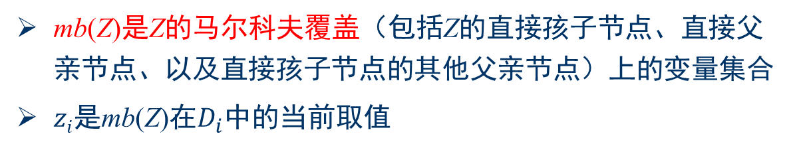
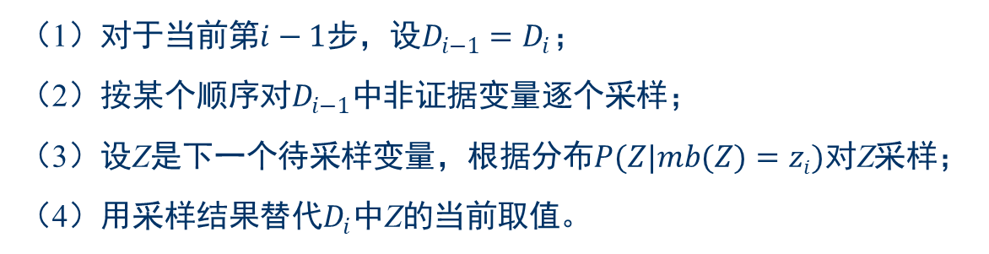
基于贝叶斯网的概率推理(10)
近似推理算法
Gibbs采样：随机产生一个与证据Ę=e一致的样本Ɗ₁作为初始样本，
每一步都从当前样本出发产生下一个样本。
步骤：
（1）对于当前第$i−1$步，设$D_{i−1}=D_{i}；$
（2）按某个顺序对$D_{i−1}$中非证据变量逐个采样；
（3）设Z是下一个待采样变量，根据分布$P(Z|mb(Z)=zi)$对Z采样；
（4）用采样结果替代$D_{i}$中Z的当前取值。
mb(Z)是Z的马尔科夫覆盖（包括Z的直接孩子节点、直接父亲节点、以及直接孩子节点的其他父亲节点）上的变量集合
$zi$是mb(Z)在$D_{i}$中的当前取值

Slide 37
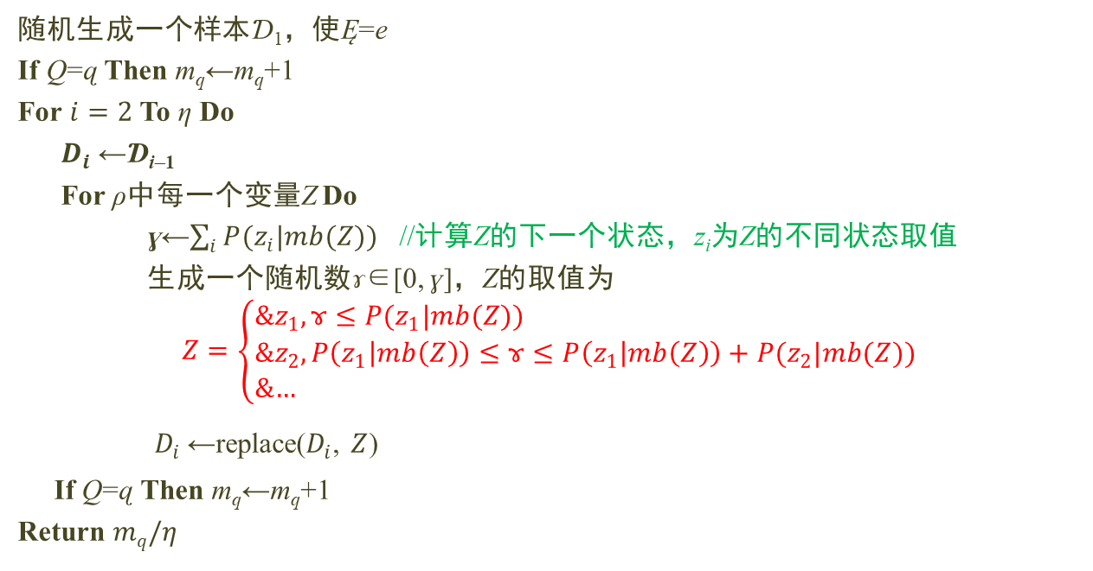
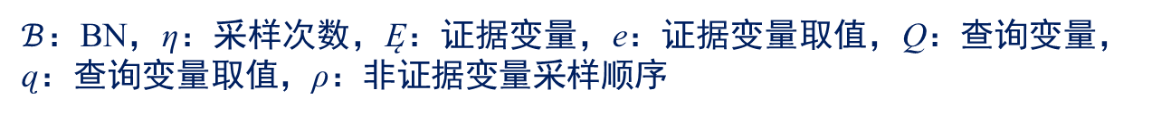
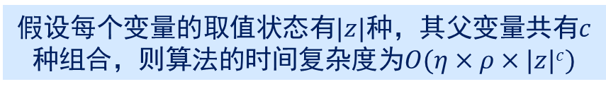
基于贝叶斯网的概率推理 (11)
$ℬ$：BN，η：采样次数，Ę：证据变量，e：证据变量取值，Q：查询变量，ɋ：查询变量取值，ρ：非证据变量采样顺序
随机生成一个样本Ɗ₁，使Ę=e
If Q=ɋ Then m_{q}←m_{q}+1
For $i=2$To η Do
$D_{i}$←Ɗ_{i−1}
For ρ中每一个变量Z Do
ɣ←$\sum_{i}{P(z_{i}|mb(Z))}$ //计算Z的下一个状态，z_{i}为Z的不同状态取值
生成一个随机数ɤ∈[0, ɣ]，Z的取值为
$$Z=\left\{\begin{aligned}&z_{1}, ɤ≤P(z_{1}|mb(Z)) \\ &z_{2}, P\left(z_{1} | mb\left(Z\right)\right)≤ɤ≤P\left(z_{1} | mb\left(Z\right)\right)+P(z_{2}|mb(Z)) \\ &…\end{aligned}\right.$$
$D_{i}$←replace($D_{i}$, $Z$)
If Q=ɋ Then m_{q}←m_{q}+1
Return $mq/η$
假设每个变量的取值状态有$|z|$种，其父变量共有$c$种组合，则算法的时间复杂度为$O(η×ρ×|z|c)$

Slide 38
基于贝叶斯网的概率推理 (12)
基于Gibbs采样的概率推理示例
基于Gibbs采样算法近似计算P(S|L=F)
随机生成一个与证据L=F一致的样本，假设为Ɗ₁={S=T, A=F, B= T, L=F, C=F}
由Ɗ₁生成样本Ɗ₂
算法从Ɗ₂=Ɗ₁={S=T, A=F, B=T, L=F}出发，对非证据变量逐个采样
采样顺序为<S, A, B, L, C>

Slide 39
基于贝叶斯网的概率推理 (13)
基于Gibbs采样的概率推理示例
采样过程如下：
① 对S进行采样，mb(S)包含节点A和B，计算S的概率分布P(S|A=F, B=T)，假设采样结果为S=F，则有Ɗ₂={S=F, A=F, B=T, L=F, C=F}
② 对A进行采样，此时S=F，mb(A)包含节点S和B，计算F的概率分布P(A|S =F, B=T)。假设采样结果为A=T，则有Ɗ₂={S=F, A=T, B=T, L=F, C=F}

Slide 40
基于贝叶斯网的概率推理 (14)
基于Gibbs采样的概率推理示例
③ 对B进行采样，此时A=T，mb(B)包含节点S、A、L和C，因此，计算B的概率分布P(B|S=F, A=T, L=F, C=F)，假设采样结果为B=T，则有Ɗ₂={S=F, A= T, B=T, L=F, C=F}
④ 对L进行采样，此时B=T，mb(L)包含节点B和C，计算L的概率分布P(L| B=T, C=F)，假设采样结果为L=T，则有Ɗ₂={S=F, A=T, B=T, L=T, C=F}

Slide 41


基于贝叶斯网的概率推理 (15)
基于Gibbs采样的概率推理示例
⑤ 对C进行采样，此时L=T，mb(C)包含节点B和L，计算C的概率分布P(C| B=T, L=T)，假设采样结果为C=F，则有Ɗ₂={S=F, A=T, B=y, L=T, C=F}，即为Ɗ₂的最终值。
假设采样共得到$η$个样本，其中满足Q=ɋ的有$mq$个，近似的后验概率为
$$P\left(\text{Q}\text{=}\text{ɋ}\right)≈\frac{m_{q}}{η}$$

Slide 42
提纲
引例
贝叶斯网概念
贝叶斯网参数学习
贝叶斯网结构学习
贝叶斯网概率推理
总结

Slide 43
总结
不确定性知识表示和处理能力，是智能系统走向实用的重要要求
概率图模型：图模型的概率性质，概率论+图论
概率推理基本思想和分类
贝叶斯网的概念、参数学习和结构学习
基于贝叶斯网的概率推理（精确推理，近似推理）

Slide 44
结语
谢谢！

